Slide 1

Сетевые атаки

Slide 2
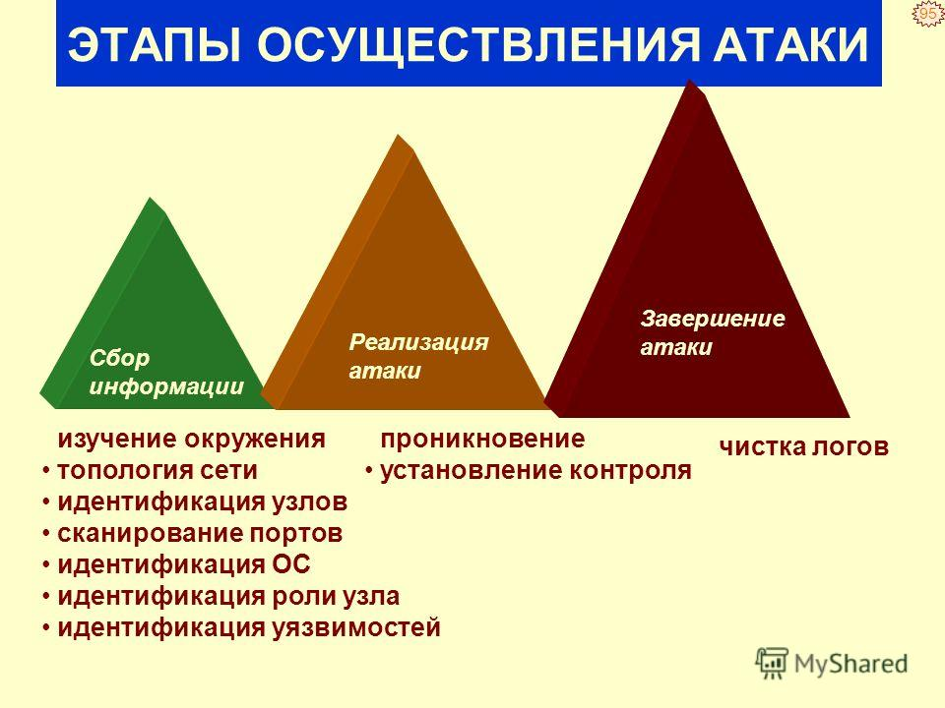

Slide 3
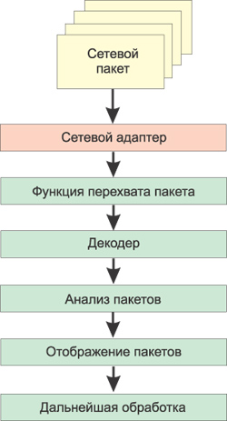
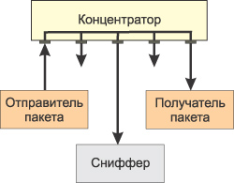
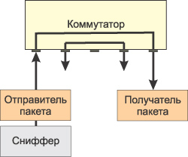
Сниферинг пакетов
При использовании концентраторов сниффер способен перехватывать все пакеты сетевого сегмента
При использовании коммутаторов сниффер способен перехватывать только входящие и исходящие пакеты одного узла сети

Slide 4
Методы защиты от сниферов
1. современные средства аутентификации
2. использование анти-снифферов (Они измеряют время реагирования хостов и определяют, не приходится ли хостам обрабатывать "лишний" трафик. )
3. использовать криптографию

Slide 5
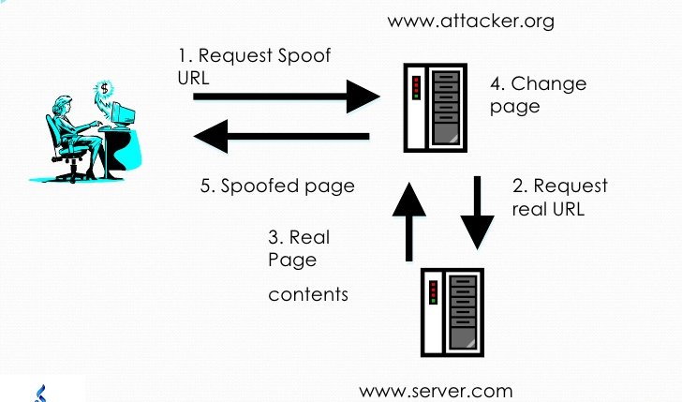
IP-спуфинг
Методы защиты
1. необходимо отбраковывать любой исходящий трафик, исходный адрес которого не является одним из IP-адресов вашей организации
2. Криптошифрование
3. Контроль доступа

Slide 6
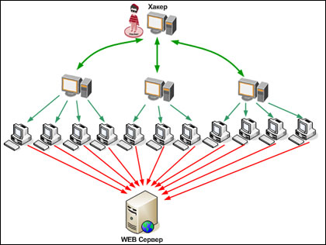
Отказ в обслуживании (DoS)
Методы защиты:
1. Правильно сконфигурировать функции анти- спуфинга на маршрутизаторах и межсетевых экранах. (Эти функции должны включать, как минимум, фильтрацию RFC 2827.)
2. Необходимо включить и правильно сконфигурировать функции анти-DoS на маршрутизаторах и межсетевых экранах. Эти функции ограничивают число полуоткрытых каналов, не позволяя перегружать систему
3. Ограничение объема трафика (traffic rate limiting) - организация может попросить провайдера (ISP) ограничить объем трафика.

Slide 7

Парольные атаки
Методы защиты:
длинный и сложный пароль
установка временной задержки между запросами в определенный промежуток времени,
установка для поисковых систем временной задержки между запросами страниц сайта в файле robots.txt и установка периода обновления страниц в файле sitemap.xml.

Slide 8
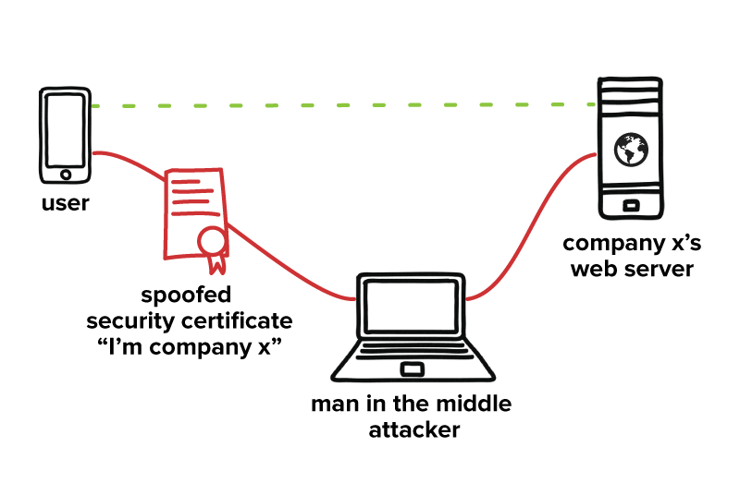
Атаки типа Man-in-the-Middle
Методы защиты:
1. криптошифрование передаваемых данных.

Slide 9
Атаки на уровне приложений
Методы защиты:
читать лог файлы ОС и сетевые лог файлы и анализируйте
читайте про уязвимости серсвисов которые вы используете
испрользовать системами распознавания атак (IDS).

Slide 10
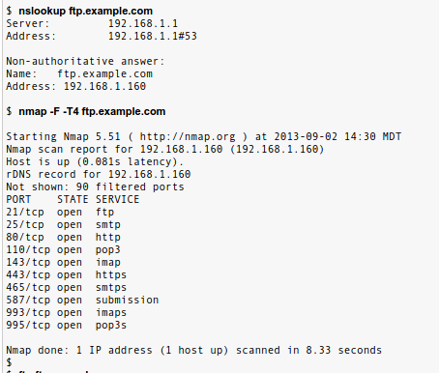
Cетевая разведка
Методы защиты:
Системы IDS (Система разпознавания атак)

Slide 11

Вирусы и приложения типа "троянский конь"
Методы защиты:
Антивирусные программы

